Slide 1
МБОУ Никольская СОШ
Путешествие в сказочный мир!

Slide 3
Цели:
прививать интерес к чтению; расширять кругозор учащихся; дать возможность совершить заочное путешествие в разные места с помощью содержания сказки; способствовать развитию воображения и творчества детей; помочь раскрыть способности и детские таланты
Задачи:
формировать читательские умения и литературоведческие понятия;
-развивать речь учащихся, познавательную активность;
- пополнять словарный запас; воспитывать интерес к чтению, сочувствие и сострадание к людям;
-формировать дружеские взаимоотношения, навыки взаимопомощи.

Slide 4
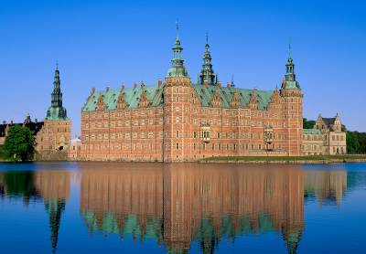
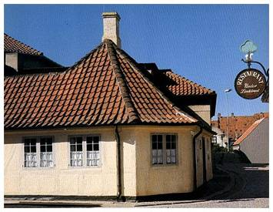
Город Оденсе на острове Фюн. Дания.
Дом, где родился сказочник
Родители Ганса Христиана

Slide 6
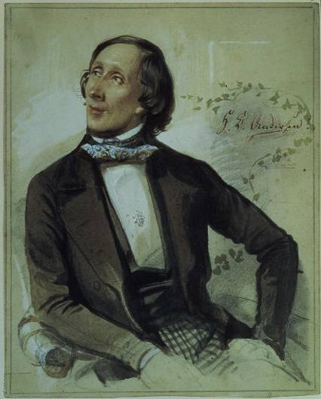
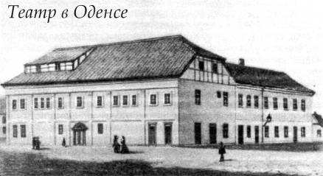
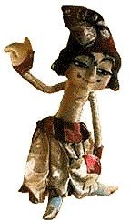
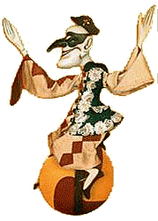

Slide 7
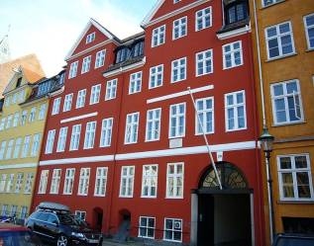
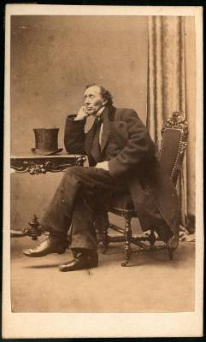
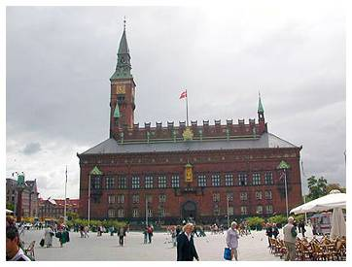
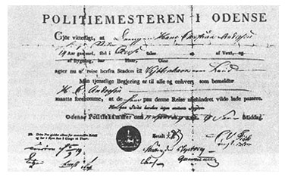
Дом, где жил Андерсен в Копенгагине
Университет, где учился Андерсен
Паспорт Андерсена перед
поездкой в Копенгаген

Slide 8
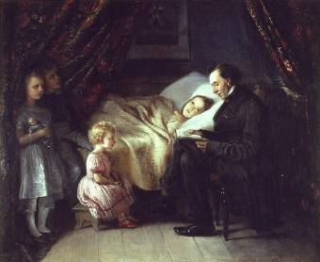
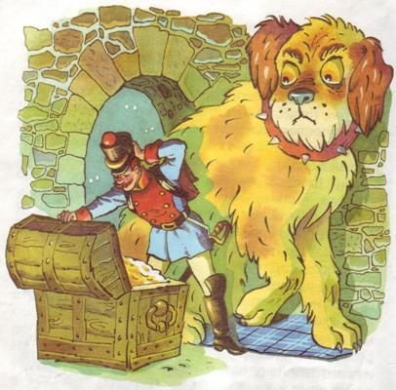
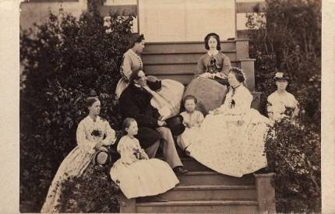
Андерсен рассказывает сказку детям
"Огниво"

Slide 9
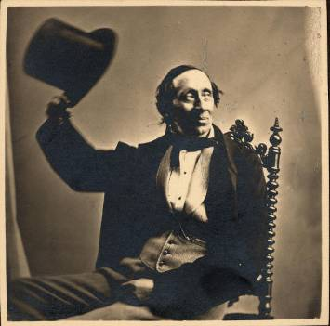
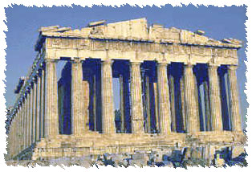
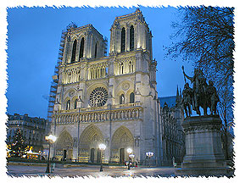
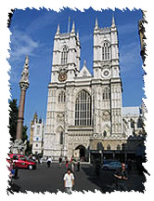
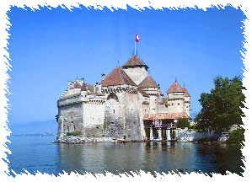
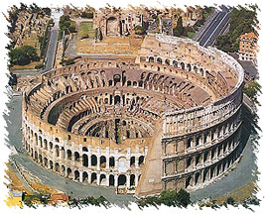
Афины. Акрополь
Франция. Собор Парижской
Богоматери
Лондон. Вестминстерское
аббатство
Швецария. Замок
Шильон
Рим. Колизей

Slide 10
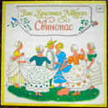

Slide 11
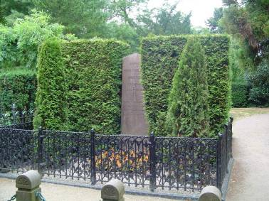
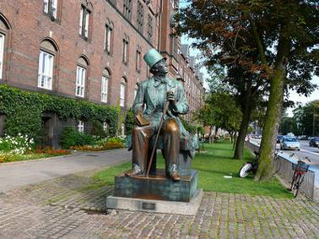
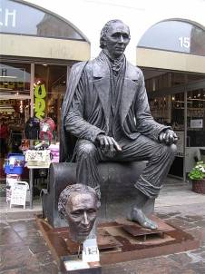
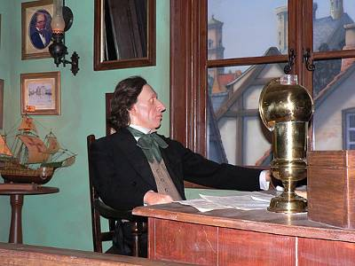
Могила Х.К. Андерсена
Памятник Андерсену в Копенгагине
Памятник Андерсену в Оденсе
Комната музея Андерсена

Slide 12
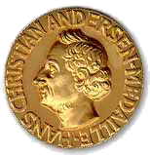
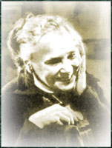
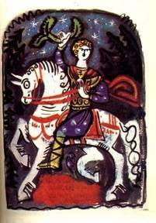
Татьяна Маврина

Slide 13
Конкурс
«Угадай сказку»

Slide 14
Конкурс
«Капитанов и
художников»

Slide 15
Х. АНДЕРСЕН
СКАЗОЧНАЯ ВИКТОРИНА

Slide 16
Поздравляем
победителей!!!

